Slide 1
Tadeusz zawadzki ps. ,,zośka’’

Slide 2
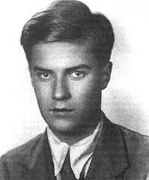
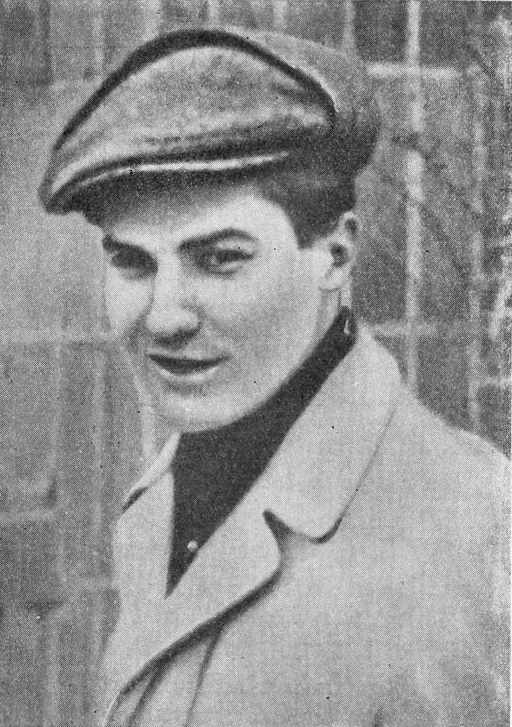

Slide 3
Skąd wziął się pseudonim zośki?
Jego pseudonim wziął się od urody chłopaka. Miał delikatne rysy twarzy, niemal dziewczęcą twarz:
,,Został bowiem przez naturę obdarzony niemal dziewczęcą urodą. Delikatna cera, regularne rysy, jasno niebieskie spojrzenie i włosy złociste, uśmiech zupełnie dziewczęcy, ręce o długich, subtelnych palcach, wielka powściągliwość, pewien rodzaj nieśmiałości – wszystko to było aż nadto dostatecznym powodem do nazywania Tadeusza Zawadzkiego przez kolegów – Zośką.’’

Slide 4
Życiorys i biografia Tadeusza Zawadzkiego
Tadeusz Zawadzki ps. „Zośka”, „Kajman”, „Kotwicki”, „Lech Pomarańczowy” – harcmistrz, żołnierz AK w st. podporucznika. Dowódca Grup Szturmowych Szarych Szeregów, odznaczony dwukrotnie Krzyżem Walecznych i Orderem Virtutti Militari. Jeden z bohaterów powieści Aleksandra Kamińskiego Kamienie na szaniec.

Slide 5
pochodzenie i rodzina
Tadeusz urodził się 24 stycznia 1921 r. w Warszawie. Pochodził z rodziny inteligenckiej. Jego ojciec Józef był profesorem, dziekanem Wydziału Chemicznego, a następnie rektorem Politechniki Warszawskiej. Matka Leona była działaczką oświatową i nauczycielką. Zarówno Tadeusz jak i jego siostra Anna, byli wychowywani w duchu patriotyzmu, dbano o ich staranną edukację. Z usposobienia był raczej spokojnym, refleksyjnym człowiekiem, raczej samotnikiem mimo różnorakiej działalności. We wspomnieniach ojca zapisał się jednak jako skromny, pomocny i życzliwy chłopak, żywo interesujący się problemami i potrzebami innych. Miał dar organizacyjny i jak się okazało w późniejszych latach, był dobrym dowódcą.

Slide 6

Edukacja
Swoją edukację rozpoczął w Prywatnej Szkole Powszechnej Towarzystwa Szkoły Mazowieckiej. Następnie w latach 1931-39 uczęszczał do Państwowego Gimnazjum im. Stefana Batorego, gdzie uczył się w klasie o profilu matematyczno-fizycznym. Chodził do klasy razem z Jankiem Bytnarem i Alkiem Dawidowskim, również znanymi z Kamieni na szaniec. Wspólnie z kolegami wstąpił do 23 Warszawskiej Drużyny Harcerskiej, zwanej „Pomarańczarnią” (ze względu na kolor chust, które nosili). Od stycznia do kwietnia w 1939 r. był drużynowym drużyny starszej. Kontynuację nauki w normalnym trybie przerwała wojna.
Państwowe Gimnazjum im. Stefana Batorego w Warszawie,
które w 1939 ukończył Tadeusz Zawadzki

Slide 7
Wybuch wojny
W pierwszych dniach września na rozkaz Naczelnego Dowództwa wymaszerował wraz z drużyną z Warszawy w kierunku wschodnim. Harcerze według planów mieli być włączeni do nowo utworzonych oddziałów. Tadeusz dotarł aż do Chełmna. Powrócił do stolicy początkiem października 1939 r. i niemalże od razu zaangażował się w działalność konspiracyjną. Używał też od wtedy przybranego nazwiska Tadeusz Zieliński. Końcem roku został członkiem podziemnej organizacji PLAN (Polskiej Ludowej Akcji Niepodległościowej). Po jej zniszczeniu przez Gestapo był łącznikiem komórki więziennej Związku Walki Zbrojnej. Do jego zadań należało śledzenie i przekazywanie danych o losach osób więzionych na Pawiaku.
We wrześniu 1940 r. rozpoczął naukę w Państwowej Szkole Budowy Maszyn, którą ukończył wiosną 1942 r. Jesienią tego samego roku rozpoczął konspiracyjne studia na Politechnice Warszawskiej, przerwał je jednak kilka miesięcy później ze względu na zaangażowanie w działalność podziemną.

Slide 8
Działania dywersyjne
W 1941 roku wraz z grupą harcerzy z „Pomarańczarni” wstąpił do Szarych Szeregów i został komendantem hufca „Mokotów Górny”. Hufiec ten był częścią Okręgu Południe Chorągwi Warszawskiej, a także „Wawra” – Organizacji Małego Sabotażu. W ramach działań dywersyjnych, „Zośka” m.in. malował kotwice na murach swojej dzielnicy. Wymalował największą ilość znaku Polski Walczącej na tym terenie. Brał udział również w działaniach propagandowych w języku niemieckim, wraz z „Rudym” uprzykrzali również działalność niemieckich sklepów i miejsc rozrywki, m.in. kin.
Zawadzki był świetnym organizatorem i dowódcą. Jego podwładni wykonywali wiele brawurowych akcji dywersyjnych, a on sam piął się do góry po szczeblach awansu. Latem 1942 r. został podharcmistrzem, a po reorganizacji hufców i Grup Szturmowych został dowódcą hufca „Centrum”. Również w tym samym roku, podobnie jak koledzy, uczestniczył w organizowanym przez AK Kursie Podchorążych Piechoty Rezerwy. Ukończył go ze stopniem podchorążego w styczniu 1943 r.

Slide 9
jakie dywersje były prowadzone pod powództwem zośki?
Tadeusz Zawadzki z wielkim zaangażowaniem i poświęceniem brał udział w konspiracyjnych działaniach wojennych. Nieraz stawał też po prostu na froncie, prowadząc swój oddział do bezpośredniej konfrontacji z niemieckim przeciwnikiem i okupantem.
W wielu akcjach brał udział jako uczestnik działań, a nieraz stawał na czele oddziałów dywersyjnych. Do tych akcji, którym dowodził, zaliczymy:
Akcja „Wieniec II” – miała miejsce w nocy z 31 grudnia 1942 r. na 1 stycznia 1943 r. Dowodził patrolem, który wysadził w powietrze tory pod Kraśnikiem, wysadzając niemiecki pociąg.
Akcja odbicia więźniów pod Celestynowem – odbyła się w nocy z 19 na 20 maja 1943. Miała na celu odbicie więźniów przewożonych pociągiem do obozu koncentracyjnego Auschwitz – w miejscowości Celestynów. Była to akcja stanowiąca egzamin oficerski Zośki. Zakończona sukcesem – uwolnieniem i ewakuacją 49 więźniów. Po stronie polskiej zginęło dwóch harcerzy.
Akcja wysadzenia pociągu z amunicją po Czarnocinem – w nocy z 5 na 6 czerwca 1943 r. Poniosło w niej śmierć kilku członków Szarych Szeregów.
Akcja pod Siewczychami – miała na celu przejęcie posterunku Niemców, odbyła się 20 sierpnia 1943 r.

Slide 10
Akcja "Taśma"
Kilka miesięcy później "Zośka" dowodził akcją w Sieczychach koło Wyszkowa. Był 20 sierpnia 1943 roku.
- Doszedłem do jakiejś polany, gdzie ze zdumieniem stwierdziłem, że jest ze 100 żołnierzy, kompania cała - opowiadał dr Zygmunt Kujawski. - Niektórzy leżeli w zagajniku, część z nich czyściła broń. Na odprawie dowiedziałem się, że w nocy szykuje się akcja i ja, jako lekarz, mam brać w niej udział.
- To była akcja, mająca na celu zlikwidowanie strażnicy niemieckiej na granicy między Generalną Gubernią a terenami przyłączonymi do Rzeszy. Dotarliśmy do skraju lasu gdzieś ok. godz. 12.30 w nocy, zza chmur wyłaniał się Księżyc. W tej poświacie zobaczyłem tylko chłopców, wspinających się na słupach. To byli harcerze z Wyszkowa, którzy przecinali druty telefoniczne - dodał dr Kujawski.

Slide 11
Akcja pod Arsenałem
Przełom 1942/43 to nasilenie akcji dywersyjnych przeciwko okupantowi. Jedną z nich, w której uczestniczył Tadeusz, to wysadzenie torów kolejowych w okolicy Kraśnika w Sylwestra 1942 r.
Aresztowanie jego przyjaciela – Jana Bytnara, sprawiło że Zawadzki postanowił odbić go z rąk hitlerowców. Opracował więc plan mający uwolnienia „Rudego” wraz z innymi więźniami w trakcie przewożenia ich z przesłuchań przy al. Szucha na Pawiak. Pierwotny termin akcji nie doszedł do skutku ze względu na brak zgody dowódcy. Kilka dni później, 26 marca 1943 r., oddziały GS odbiły więźniów w okolicy Arsenału. Ze względu na zaangażowanie emocjonalne, Tadeusz nie dowodził akcją, był jednak jej ważnym ogniwem wywożąc rannego Janka w bezpieczne miejsce. Bytnar zdołał przed śmiercią opowiedzieć kolegom o przebiegu śledztwa i stanie wiedzy Niemców, co pozwoliło na zabezpieczenie struktur konspiracyjnych.
Śmierć kolegów (m.in. Bytnara i Dawidowskiego) powodowały u Tadeusza poczucie winy o to że sam żyje, a także przeświadczenie o konieczności śmierci.

Slide 12
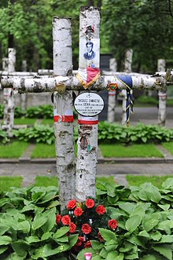
Śmierć
Dalsza część roku 1943 to kolejne działania sabotażowe. W maju, w akcji „Celestynów” dowodził grupą w odbiciu więźniów z transportu kolejowego. 6 czerwca uczestniczył w wysadzaniu mostu na Wolborce.
Przypadkowo aresztowany w lipcu, spędził kilka tygodni w areszcie, po czym został zwolniony do domu. W sierpniu ukończył kurs po którym został mianowany harcmistrzem, a także podporucznikiem rezerwy.
Tadeusz Zawadzki zginął 20 sierpnia 1943 r. w trakcie akcji ataku na
strażnicę w Sieczychach. Dowodził wówczas jedną z grup atakujących,
ruszając na samym czele. Był równocześnie jedyną ofiarą tego dnia
po polskiej stronie mimo sukcesu całej akcji.
Został pochowany w kwaterze wojskowej na warszawskich
Powązkach, niedaleko grobu swoich kolegów – „Alka” i „Rudego”.
Krzyż na grobie Tadeusza Zawadzkiego w kwaterze Batalionu Zośka
na warszawskim
Cmentarzu Wojskowym na Powązkach

Slide 13
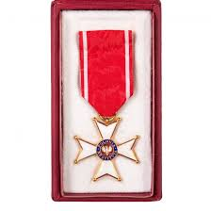
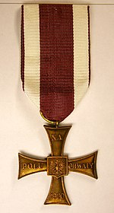
Upamiętnienie i odznaczenia
Zawadzki został dwukrotnie odznaczony Krzyżem Walecznych – pierwszy raz po przeprowadzeniu Akcji pod Arsenałem, drugi pośmiertnie jako uznanie zasług. Nadano mu również Order Virtutti Militari V klasy. W 2009 r. otrzymał również Order Odrodzenia Polski.
Jego imieniem nazwano batalion Szarych Szeregów, walczący
bohatersko w trakcie Powstania Warszawskiego. Tadeusz
Zawadzki jest również
patronem wielu drużyn harcerskich w całym kraju.

Slide 14
Ostatnie pożegnanie
W akcji, w której poległ Tadeusz Zawadzki brał także udział Stanisław Nowakowski ps. Murarz. To, co wtedy przeżył wywarło wpływ na całe jego życie. Ze wzruszeniem opowiadał o ostatnim pożegnaniu owianego legendą dowódcy.
- Zrobiliśmy szybki apel. Pod drzewem leżał "Zośka" przykryty kocem - wspominał. - Twarz miał odsłoniętą i wyglądał jakby spał, miał uśmiech na twarzy. Nie przyglądałem się kolegom, ale kiedy już powiedziano nam, że on od nas odszedł, że zginął, ja płakałem. Ja stary chłop, stary zabijaka.
- Wszyscy chcieli mu dorównać, podciągnąć swe słabostki, podłości, tchórzostwo. "Zośka" był dla nas i ojcem, i przyjacielem, trudno do końca określić kim - powiedział Stanisław Nowakowski.

Slide 15
Wspomnienia świadków
W Archiwum Polskiego Radia zachowały się wspomnienia uczestników akcji "Taśma": dr Zygmunta Kujawskiego ps. Brom oraz Stanisława Nowakowskiego ps. Murzyn. Ich relacje w 1971 roku nagrał Bogusław Czajkowski.
- "Zośka" był dla nas wszystkim, był ideałem, wzorem - mówił Stanisław Nowakowski. - Każdy z nas, żołnierzy batalionu chciał być do niego podobny. Może było bardzo dużo legendy wokół jego postaci, bo zanim ja go zobaczyłem, zanim ja go poznałem, to już wiedziałem, że on jest wspaniałym organizatorem, że on jest bardzo odważny, że on jest taki przystojny.

Slide 16
Ciekawostki o Tadeuszu Zawadzkim
Jego to właśnie imię nosił popularny batalion Armii Krajowej Szarych Szeregów – Batalion Zośka.
Tadeusz Zawadzki został pochowany na Cmentarzu Wojskowym na Powązkach.
We włoskiej „Enciclopedia Cattolica” z 1952 roku pod hasłem „Polonia” można odnaleźć informację, że „Kamienie na szaniec”, czyli utwór z Zawadzkim w jednej z głównych ról, stanowi „najgłośniejszy i najbardziej charakterystyczny tekst literacki z okresu drugiej wojny światowej”
Według relacji osób z jego otoczenia, Zawadzki “miał od dziecka rzadką właściwość interesowania się wszystkim, co go otaczało, czy były to rzeczy ważne, czy błahe;
do wszystkiego się brał, wszystko mu jakoś wychodziło, umiał zawsze być pomocny i przydatny”.
Z zachowanych materiałów autobiograficznych, pomimo swego pełnego zaangażowania w pracę harcerską czuł się i pozostawał samotnikiem.
Tadeusza Zawadzkiego odznaczono Orderem Virtuti Militari V klasy oraz dwukrotnie Krzyżem Walecznych.
Jego pseudonimem “Zośka” nazwano utworzony 1 września 1943 r. batalion harcerski, złożony z członków Grup Szturmowych. (PAP)

Slide 17
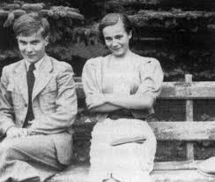
Dziękuję za uwagę ☺
Wykonała julia woźniak z klasy 8
szkoły świętokrzyskich partyzantów
armii krajowej w wielkiej wsi

